Slide 1




TRƯNG BÀY SẢN PHẨM

Slide 2
BÀI 19:
HÌNH CHỮ NHẬT. HÌNH THOI.
HÌNH BÌNH HÀNH. HÌNH THANG CÂN.
(3 tiết)

Slide 3
NỘI DUNG BÀI HỌC
4. HÌNH THANG CÂN
1. HÌNH
CHỮ NHẬT
2. HÌNH THOI
3. HÌNH BÌNH HÀNH

Slide 4
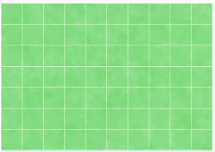
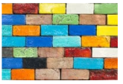
1
HÌNH CHỮ NHẬT

Slide 5
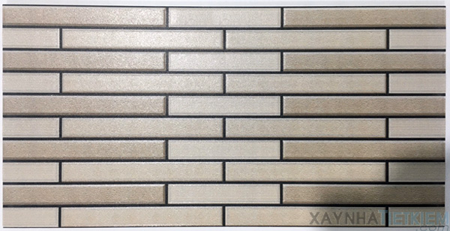
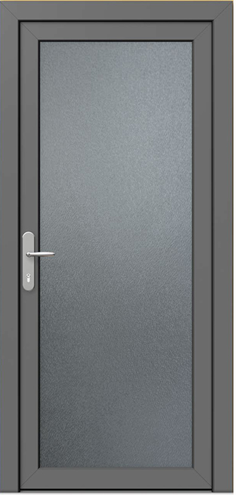
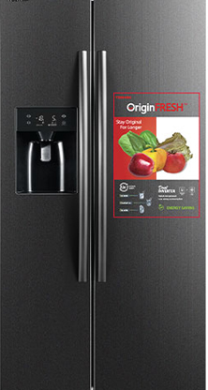
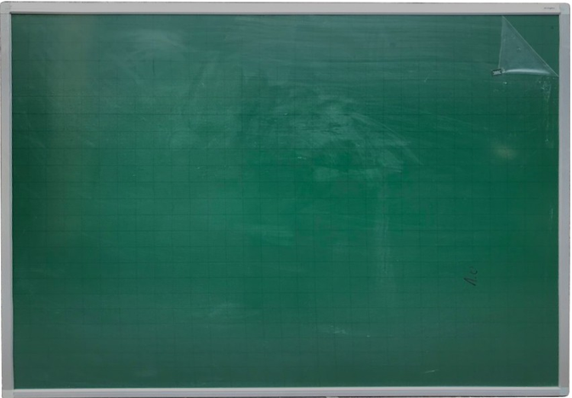

Một số yếu tố cơ bản của hình chữ nhật
Em hãy tìm một số hình ảnh của hình chữ nhật trong thực tế.
HĐ1

Slide 6
HĐ2
Quan sát hình chữ nhật ở Hình 4.8a.
Cạnh
Đỉnh
B
A
Đường chéo
Hai cạnh đối
Góc
D
Hình 4.8b
C
Hình 4.8a
1
Nêu tên đỉnh, cạnh, đường chéo, hai cạnh đối của hình chữ nhật ABCD (H.4.8b).
2
Dùng thước thẳng để đo và so sánh các góc của hình chữ nhật ABCD.
3
Dùng thước thẳng hoặc compa để so sánh hai cạnh đối, hai đường chéo của hình chữ nhật ABCD.

Slide 7
Kết quả
HĐ2
1
2
3
Các đỉnh: A, B, C, D;
Các cạnh: AB, BC, CD, DA;
Đường chéo: AC, BD
Hai cạnh đối AB và CD; BC và AD.
Các góc của hình chữ nhật đều bằng nhau và bằng 90º.
Hai cạnh đối của hình chữ nhật bằng nhau, hai đường chéo của hình chữ nhật bằng nhau.
Nhận xét
B
C
Trong hình chữ nhật:
- Bốn góc bằng nhau và bằng 90⁰.
- Các cạnh đối bằng nhau.
- Hai đường chéo bằng nhau.
A
D

Slide 8
Thực hành 1
1
Vẽ hình chữ nhật ABCD một cạnh bằng 5cm, một cạnh bằng 3cm theo hướng dẫn sau:
Bước 1:
Vẽ đoạn thẳng AB = 5cm.
Bước 2:
Vẽ đường thẳng vuông góc với AB tại A. Trên đường thẳng đó lấy điểm D sao cho AD = 3 cm.
Bước 3:
Vẽ đường thẳng vuông góc với AB tại B. Trên đường thẳng đó lấy điểm C sao cho BC = 3 cm.
Bước 4:
Nối C với D ta được hình chữ nhật ABCD.
13 12 11 10 9 8 7 6 5 4 3 2
13 12 11 10 9 8 7 6 5 4 3 2
13 12 11 10 9 8 7 6 5 4 3 2
C
D
1 2 3 4 5 6 7 8 9
1 2 3 4 5 6 7 8 9
1 2 3 4 5 6 7 8 9
D
A
B
Em hãy kiểm tra lại hình vừa vẽ, xem các cạnh đối có bằng nhau không? Các góc có bằng nhau không?
2
13 12 11 10 9 8 7 6 5 4 3 2
1 2 3 4 5 6 7 8 9

Slide 9
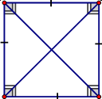
Trong các hình sau đây, hình nào là hình chữ nhật?

Slide 10


2
HÌNH THOI

Slide 11
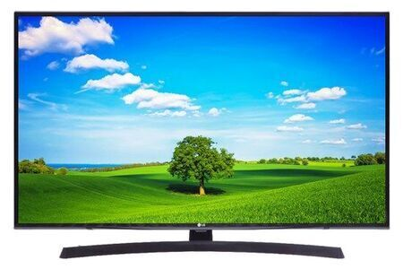

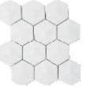
Một số yếu tố cơ bản của hình thoi
HĐ3
1
Trong các đồ vật có ở Hình 4.9, đồ vật nào có dạng hình thoi?
Hình 4.9
2
Em hãy tìm thêm một số hình ảnh khác của hình thoi trong thực tế.

Slide 12

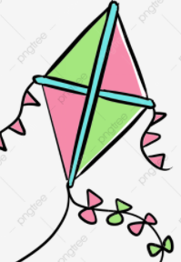
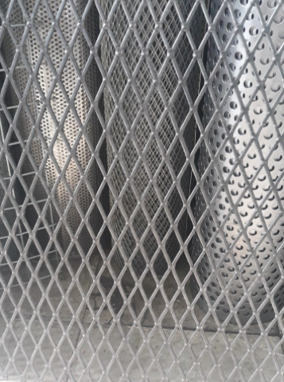
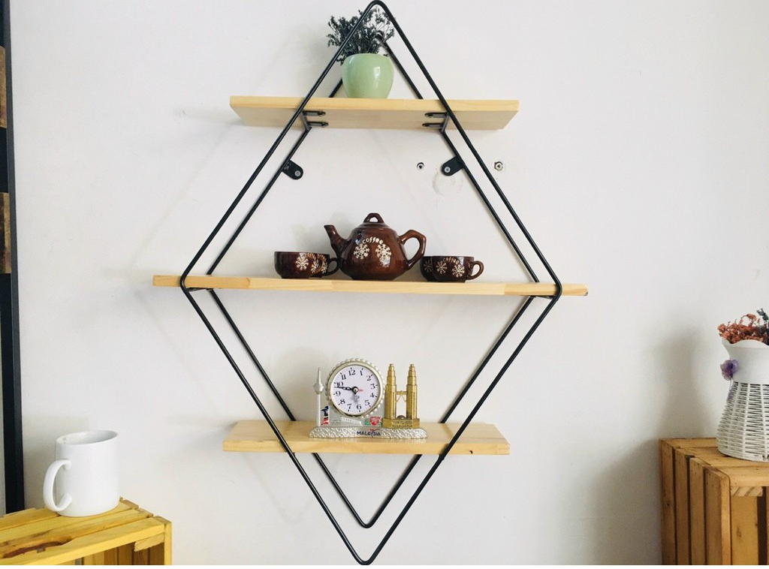
Một số hình ảnh của hình thoi trong thực tế

Slide 13
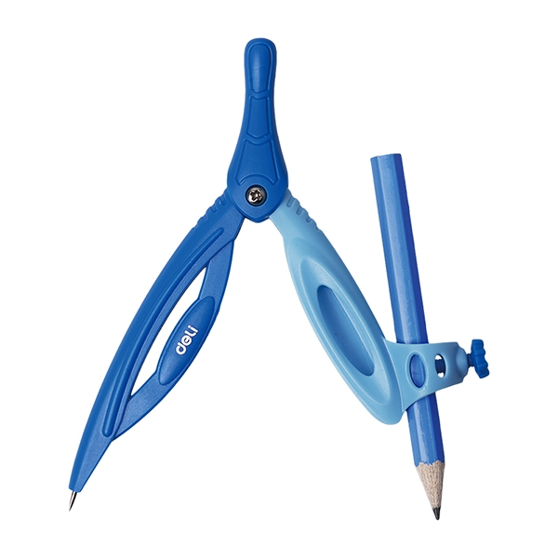
HĐ4
Quan sát hình thoi ở Hình 4.10a.
Đỉnh
Hai cạnh kề
Đường chéo
Góc
Hai cạnh đối
Hai góc đối
Hình 4.10a
Hình 4.10b
1
Nêu tên các đỉnh, cạnh, đường chéo của hình thoi ABCD.
Đỉnh: A, B, C, D.
Cạnh: AB, BC, CD, DA.
Đường chéo: AC, BD.
Dùng thước thẳng hoặc compa so sánh các cạnh của hình thoi (H.4.10b)
=> Các cạnh của hình thoi bằng nhau.

Slide 14
13 12 11 10 9 8 7 6 5 4 3 2
1 2 3 4 5 6 7 8 9
Hình 4.10b
2
Kiểm tra xem hai đường chéo của hình thoi có vuông góc với nhau không?
=> Hai đường chéo của hình thoi vuông góc với nhau.
3
Các cạnh đối của hình thoi có song song với nhau không?
=> Các cạnh đối của hình thoi song song với nhau

Slide 15
4
Các góc đối của hình thoi ABCD có bằng nhau không?
Gấp giấy để kiểm tra xem các góc đối của hình thoi có bằng nhau không?

Slide 16
Nhận xét
Trong một hình thoi:
- Bốn cạnh bằng nhau.
- Hai đường chéo vuông góc với nhau.
- Các góc đối bằng nhau.

Slide 17
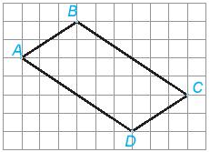
?
Quan sát hình vẽ dưới đây. Hãy tìm điểm E trên đoạn thẳng BC, điểm F trên đoạn thẳng AD để tứ giác ABEF là hình thoi.
+ Lấy E trên BC sao cho EB = AB;
E
+ Lấy F trên AD sao cho AF = AB
F
=> Nối EF, ta được hình thoi ABEF.

Slide 18

Thực hành 2
1
Vẽ hình thoi ABCD có cạnh bằng 3cm theo hướng dẫn sau:
Bước 1:
Vẽ đoạn thẳng AB = 3cm.
Bước 2:
Vẽ đường thẳng đi qua B. Lấy điểm C trên đường thẳng đó sao cho BC = 3cm.
Bước 3:
Vẽ đường thẳng đi qua C và song song với cạnh AB. Vẽ đường thẳng đi qua A và song song với cạnh BC.
Bước 4:
Hai đường thẳng này cắt nhau tại D, ta được hình thoi ABCD.
B
A
C
D
Hình thoi ABCD cạnh 3cm

Slide 19
Em hãy kiểm tra lại hình vừa vẽ, xem các cạnh có bằng nhau không?
2
B
C
A
D
=> Độ dài các cạnh của hình thoi đều bằng nhau bằng 3cm.

Slide 20
3
Gấp đôi tờ giấy hình chữ nhật theo hướng dẫn sau:
Bước 1:
Gấp đôi tờ giấy, sau đó lại gấp đôi một lần nữa sao cho xuất hiện một góc vuông với cạnh là các nếp gấp.
Bước 2:
Vẽ một đoạn thẳng nối hai điểm tùy ý trên hai cạnh của góc vuông.
Bước 3:
Dùng kéo cắt theo đoạn thẳng vừa vẽ rồi mở ra, ta được một hình thoi.

Slide 21
Vận dụng
Em hãy vẽ đường trang trí theo mẫu dưới đây rồi tô màu tùy ý.
- Thời gian thực hiện: 5 phút

Slide 22

3. Hình bình hành

Slide 23
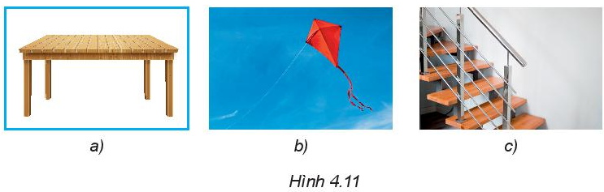
Một số yếu tố cơ bản của hình bình hành
HĐ5
1
Tìm hình bình hành có trong các hình ảnh nào dưới đây (H.4.11)?
Em hãy tìm thêm một số hình ảnh khác của hình bình hành trong thực tế.
2

Slide 24
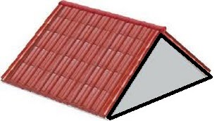
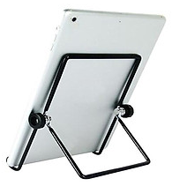
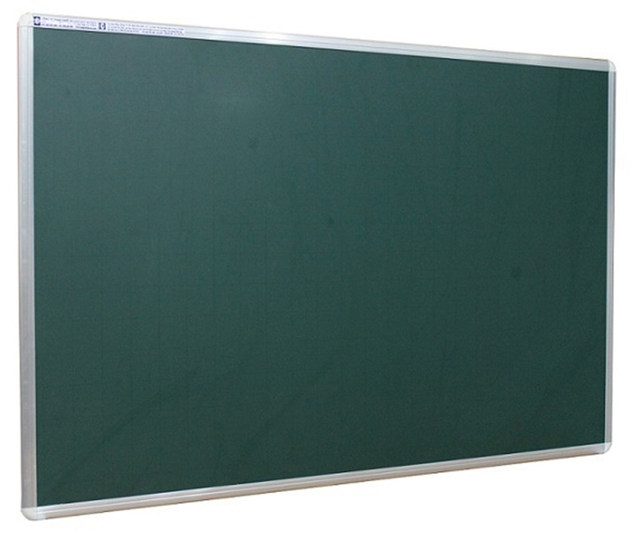

Một số hình ảnh của hình bình hành trong thực tế

Slide 25
HĐ6
Quan sát hình bình hành ở Hình 4.12a.
Đỉnh
Hai cạnh kề
Đường chéo
Góc
Hai cạnh đối
Hai góc đối
Hình 4.12a
1
Nêu tên các đỉnh, cạnh, đường chéo của hình bình hành ABCD.
Đỉnh: A, B, C, D.
Cạnh: AB, BC, CD, DA.
Đường chéo: AC, BD.
2
Đo và so sánh OA với OC, OB và OD.
=> OA = OC; OB = OD.

Slide 26
Các cạnh đối của hình bình hành có song song với nhau không?
3
=> Các cạnh đối của hình bình hành song song với nhau

Slide 27
4
Các góc đối của hình bình hành có bằng nhau không?
Cắt giấy và xếp lại để kiểm tra xem các góc đối của hình bình hành ABCD có bằng nhau không?
Các góc đối bằng nhau

Slide 28
Nhận xét
Trong hình bình hành:
- Các cạnh đối bằng nhau.
- Hai đường chéo cắt nhau tại trung điểm mỗi đường.
- Các góc đối bằng nhau.

Slide 29
Thực hành 3
1
Vẽ hình bình hành ABCD có AB = 5cm; BC= 3cm theo hướng dẫn sau:
Bước 1:
Vẽ đoạn thẳng AB = 5cm.
Bước 2:
Vẽ đường thẳng đi qua B. Trên đường thẳng đó lấy điểm C sao cho BC = 3cm.
Bước 3:
Vẽ đường thẳng đi qua A và song song với BC. Đường thẳng qua C và song song với AB. Hai đường thẳng này cắt nhau tại D, ta được hình bình hành ABCD
D
C
A
B
Hình bình hành ABCD có AB = 5cm; BC = 3cm.

Slide 30
Luyện tập
4.11. Vẽ hình bình hành có độ dài một cạnh bằng 6cm, một cạnh bằng 3cm.
Kết quả:
6 cm
3 cm

Slide 31
4. Hình thang cân

Slide 32
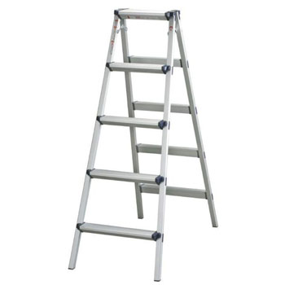
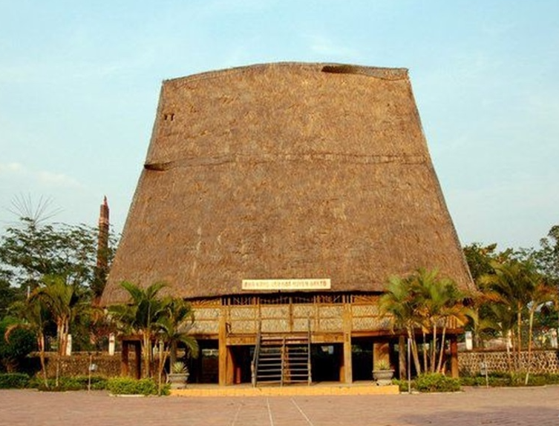
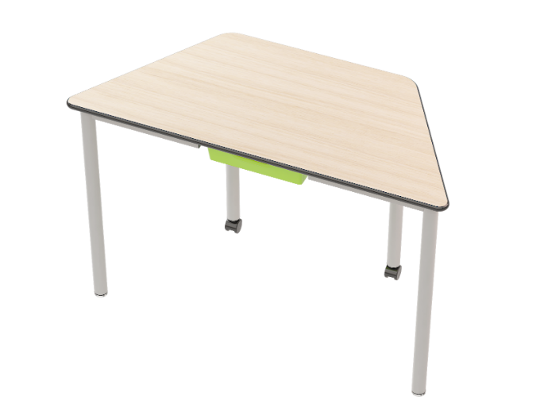
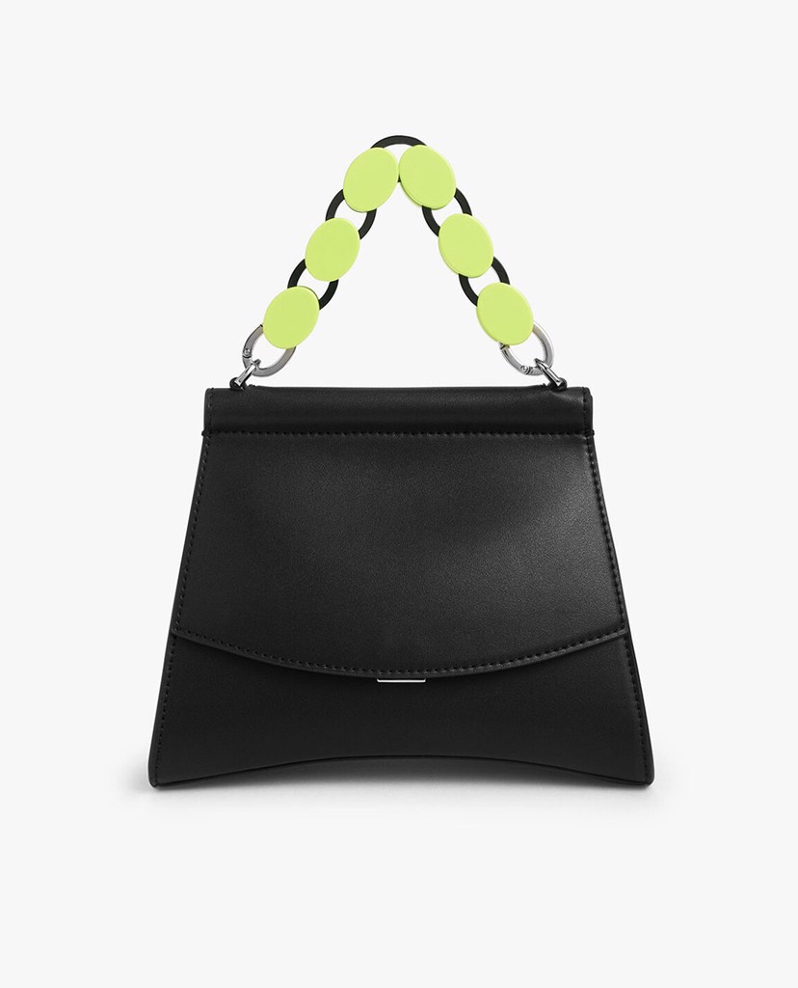
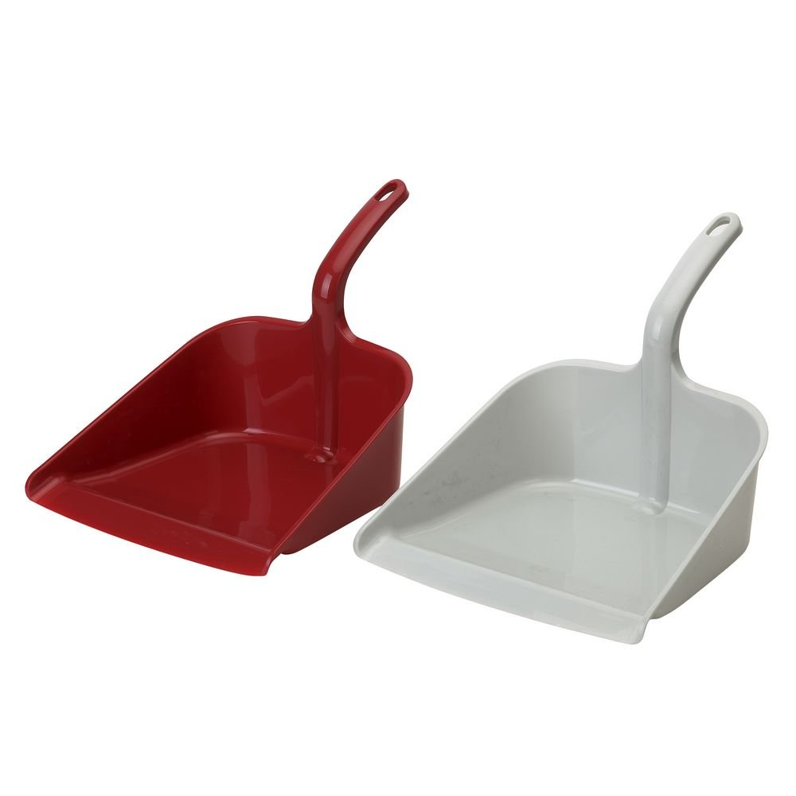
Một số yếu tố cơ bản của hình thang cân
HĐ7
Mặt bàn hình bình dưới là hình ảnh của một hình thang cân. Em hãy tìm thêm một số hình ảnh khác của hình thang cân trong thực tế.

Slide 33
HĐ6
Quan sát hình thang cân ở Hình 4.13a.
Đỉnh
Đáy nhỏ
A
B
Cạnh bên
Góc kề đáy nhỏ
Đường chéo
D
C
Góc kề đáy lớn
Hình 4.13a
Hình 4.13b
Đáy lớn
1
Gọi tên các đỉnh, đáy lớn, đáy nhỏ, đường chéo, cạnh bên của hình thang cân ABCD (H.4.13b).
Các đỉnh: A, B, C, D.
Đáy lớn: DC; Đáy nhỏ: AB
Đường chéo: AC, BD.
Cạnh bên: AD, BC.
2
Sử dụng thước thẳng hoặc compa để so sánh hai cạnh bên, hai đường chéo của hình thang cân ABCD.
=> Hai cạnh bên của hình thang cân bằng nhau.
Hai đường chéo của hình thang cân bằng nhau.

Slide 34
A
B
D
C
3
Hai đáy của hình thang cân có song song với nhau không?
=> Hai đáy của hình thang cân song song với nhau.
Hai góc kề một đáy của hình thang cân có bằng nhau không?
4
Hai góc kề một đáy của hình thang cân bằng nhau.

Slide 35
Nhận xét
Trong hình thang cân:
- Hai cạnh bên bằng nhau.
- Hai đường chéo bằng nhau.
- Hai cạnh đáy song song với nhau.
- Hai góc kề một đáy bằng nhau.

Slide 36
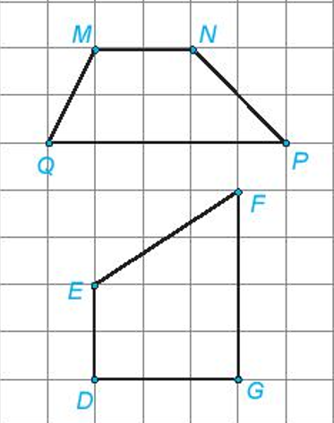
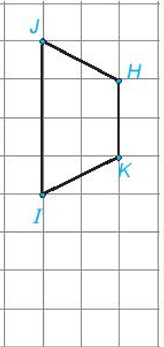
LUYỆN TẬP
Hình nào trong các hình đã cho là hình thang cân? Hãy cho biết tên hình thang cân đó.

Slide 37
VẬN DỤNG
HOẠT ĐỘNG NHÓM ĐÔI (3 phút)
Thực hành 4:
Gấp, cắt hình thang cân từ tờ giấy hình chữ nhật.
Bước 1: Gấp đôi tờ giấy.
Bước 2: Vẽ một đoạn thẳng nối hai điểm tùy ý trên hai cạnh đối diện (cạnh không chứa nếp gấp).
Bước 3: Cắt theo đường vừa vẽ.
Bước 4: Mở tờ giấy ra, ta được một hình thang cân.
1
2
3
4

Slide 38
HƯỚNG DẪN VỀ NHÀ
Luyện vẽ hình chữ nhật, hình thoi, hình bình hành, hình thang cân.
Tự thực hành luyện cắt, xếp hình như hướng dẫn bài 4.14 và 4.15.
Tìm hiểu và đọc trước “Bài 20: Chu vi và diện tích của một số tứ giác đã học” và ôn tập lại một số công thức tính chu vi, diện tích đã học.

Slide 39
THANH YOU!!!

